Slide 1
LISTE DE CONTRÔLE ET INSTRUCTIONS GLP
Matériel supplémentaire pour le manuel de formation à la bonne gestion des laboratoires à l'intention des formateurs
Préparé par Richard Fethiere, Université de Floride
LABORATOIRE D'INNOVATION "NOURRIR L'AVENIR" POUR LES SYSTÈMES D'ÉLEVAGE

Slide 2
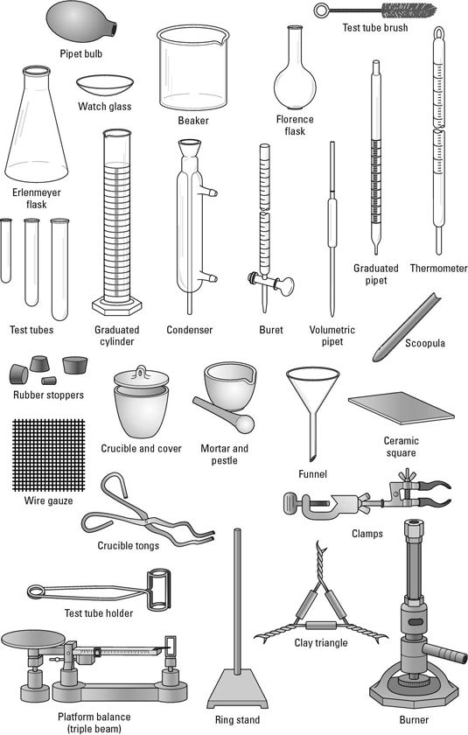
INSTRUMENTS DE LABORATOIRE COURANTS

Slide 3
Microscope et béchers

Slide 4
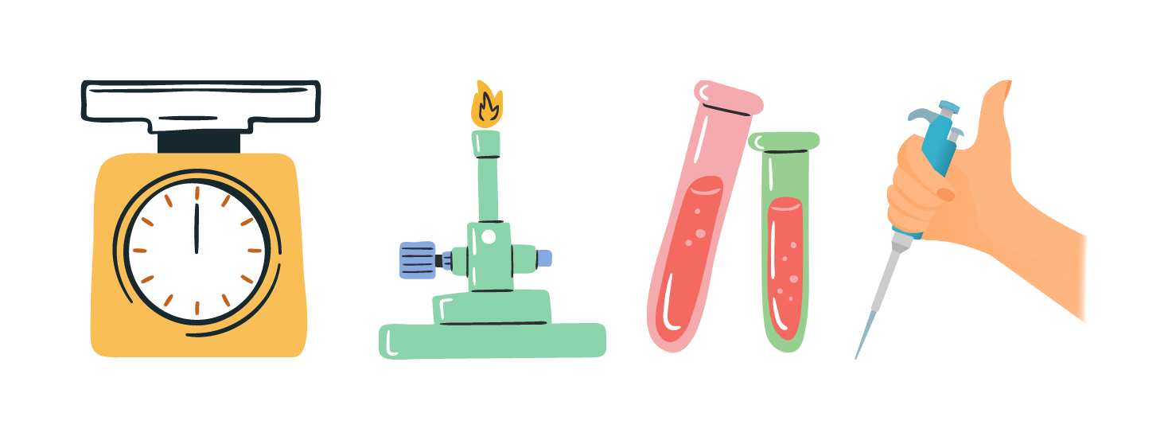
BRÛLEUR BUNSEN, tube à essai, pipettes et balance

Slide 5
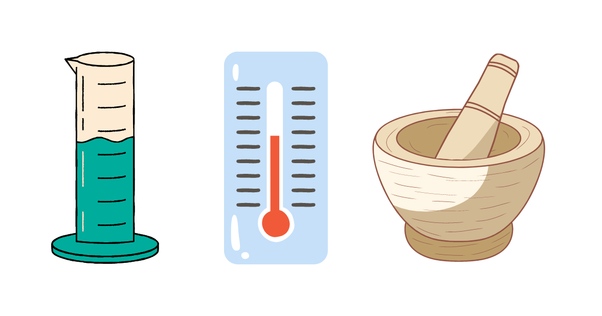
CYLINDRE GRADUÉ, THERMOMÈTRE, mortier

Slide 6
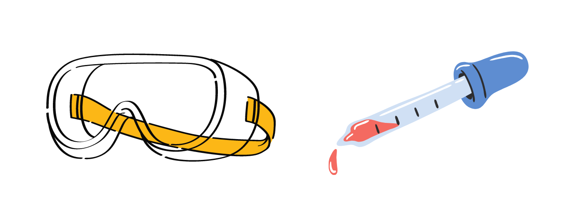
LUNETTES DE PROTECTION ET COMPTE-GOUTTES

Slide 7
Consulter le Manuel de formation à la bonne gestion des laboratoires à l'intention des formateurs https://livestocklab.ifas.ufl.edu/resources/glp/ Lien direct vers le manuel en PDF : https://livestocklab.ifas.ufl.edu/media/livestocklabifasufledu/pdf-/MANUAL-Fethiere_UF_Good-lab-management-practices_2022.pdf

